Slide 1
力学的研究内容——机械运动
机械运动: 物体在空间的位置随时间变化的运动。
静力学（平衡问题）
运动学（怎么运动）
动力学（为什么这样运动）
研究对象: 质点力学、刚体力学

Slide 2

第一章 质点运动学
北京邮电大学
理学院物理系

Slide 3
本章内容
§1 质点运动的描述
§2 质点运动学的两类问题
§3 自然坐标系 切向加速度 法向加速度
§4 相对运动

Slide 4
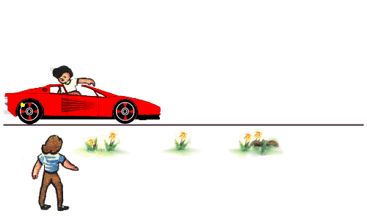

§1 质点运动的描述
1.1 参考系 坐标系
1、参考系
◆ 运动的绝对性与相对性
运动的绝对性：
所有的物体都在不停地运动，没有绝对不动的物体
运动的相对性：
描述物体的运动或静止总是相对于某个选定的物体而言的
为描述物体运动而选择的参考物(或物体组)称为参考系

Slide 5
◆ 参考系的选择
可视描述的方便任选参考系。
选不同的参考系，运动的描述是不同的。
月亮
月亮
地球轨道
太阳
地球
以地球为参考系
以太阳为参考系

Slide 6
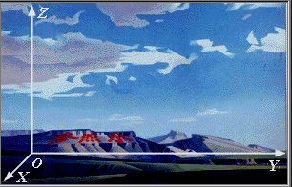
2、坐标系
  定量地描述物体相对于参考系的运动。

Slide 7
常用的坐标系
z
(x,y,z)
z
(r, θ, φ)
r
(r, θ)
θ
y
θ
r
y
x
极轴
x
φ
直角坐标系
极坐标系
球坐标系
(球对称问题)
自然坐标系
柱坐标系
坐标系的选择是任意的，由研究问题的方便而定。
坐标系的选择不同，描述物体运动的方程是不同的,
但对物体运动的规律并没有影响。

Slide 8
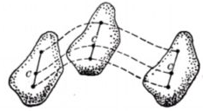
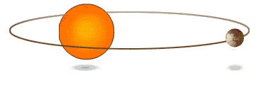
1.2 质点 质点系
1、质点
实际物体都具有：大小、形状、质量。
运动中物体上各部分的位置变化可能不同。
当物体做平动时，大小、形状可以不用考虑
物体本身线度<<活动范围,大小、形状可忽略

Slide 9
物体→只有质量而没有形状和大小的几何点。
质点: 理想模型，实际中并不存在。
对复杂问题进行抽象
→提出物理模型
→研究物质运动的基本规律。
2、质点系：
多个质点(质元)的组合
当物体不能简化为一个质点时，可以当做质点系

Slide 10




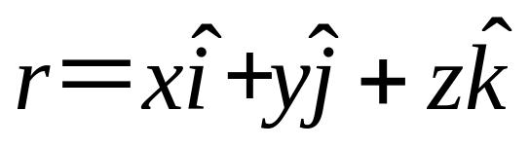
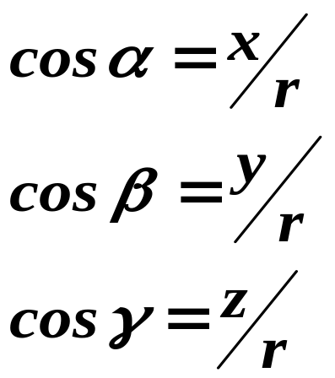
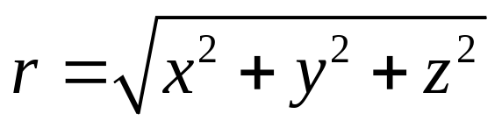
1.3 位置矢量、运动方程
z
1、位置矢量
P(x,y,z)
从原点O到质点所在的位置P(x,y,z)的有向线段， 叫做位置矢量或位矢
γ
α
β
O
y
x
位矢是矢量：有大小和方向
与坐标原点的选取有关

Slide 11
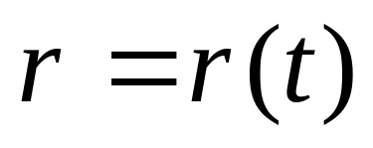
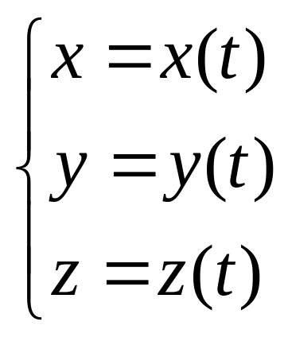
2、运动方程
质点运动时，它相对坐标原点O的位置矢量r是随时间变化的。
z
z( t )
P( t )
·
r( t )
y( t )
x( t )
0
y
x
运动学的任务之一，就是找出各种具体运动所遵循的运动方程。
质点运动时，在坐标系中描绘的曲线称为运动的轨迹。

Slide 12
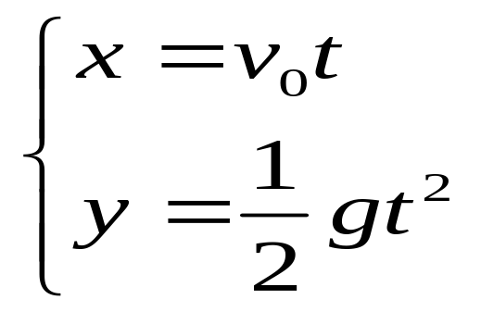
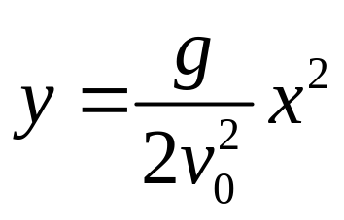
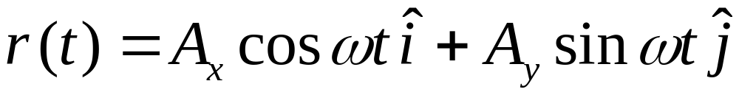
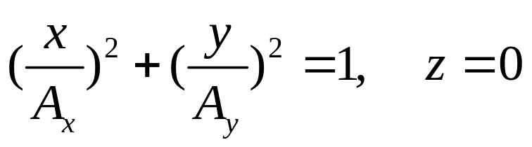
3、轨迹方程
例、平抛运动的运动方程
为轨迹方程
例：已知一质点的位矢为
求：质点轨迹

Slide 13
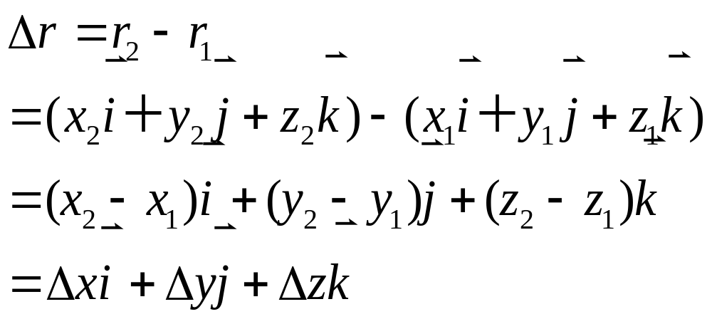



1.4 位移和路程
始末位置矢量的改变量
z
P₁
P₂
O
y
x
位移是矢量
与坐标原点的选择无关，而位矢与原点的选取有关

Slide 14

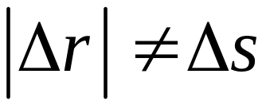
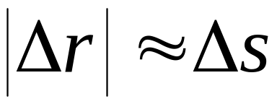
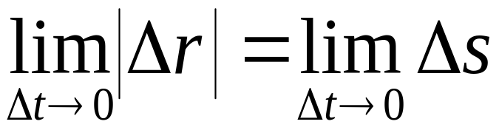
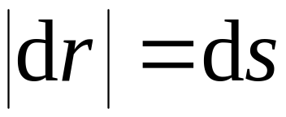
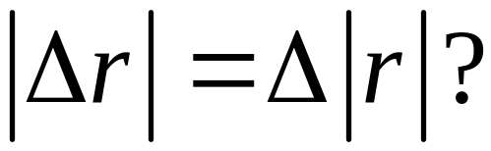
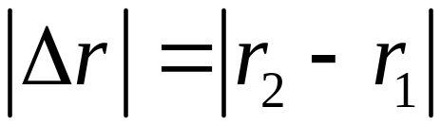
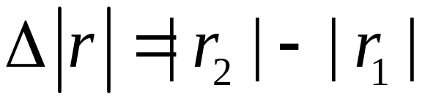
位移与路程的区别
  位移是矢量：是指位置矢量的变化
  路程是标量：是指运动轨迹的长度
z
P₁
P₂
位移的大小也不等同于路程
O
y
当Δt 很小时近似相等
x
当Δt →0 时
即

Slide 15
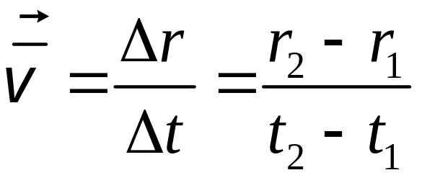



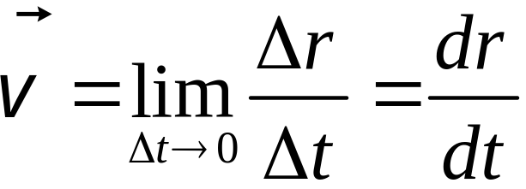



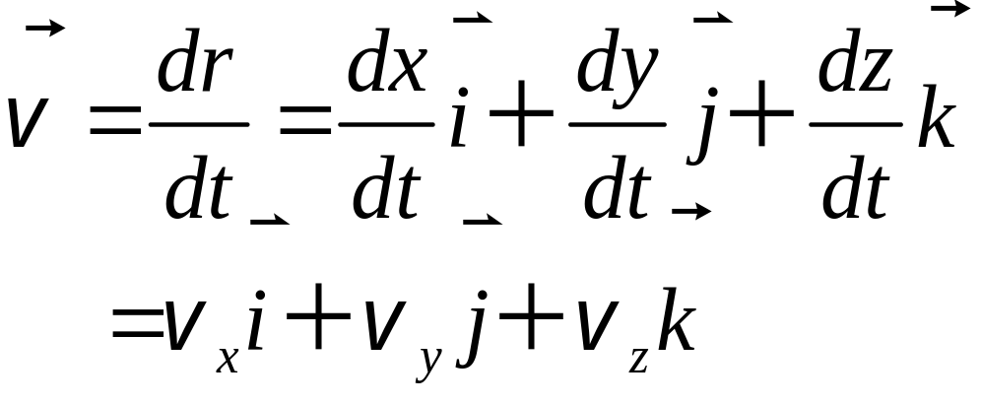





z
1.5 速度
1、平均速度
2．瞬时速度
平均速度的极限值，简称速度
O
y
x
直角坐标系中

Slide 16

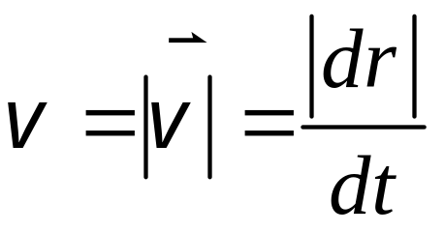
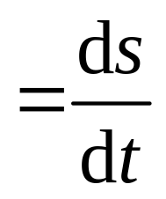
3、说明
速度是矢量，即有大小又有方向。
二者只要有一个变化，速度就变化——变速运动
——匀速运动
速度的大小称为速率
速率又等于质点所走过的路程对时间的变化率。
速度具有瞬时性：
运动质点在不同时刻的速度是不同的；
速度具有相对性：
在不同参考系中，同一质点的速度不同。

Slide 17





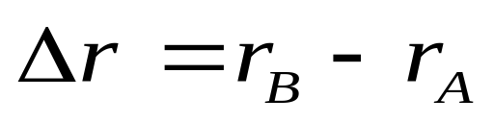



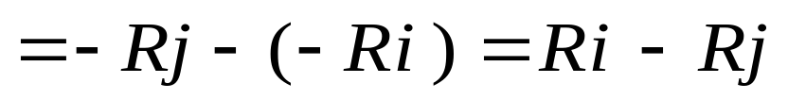

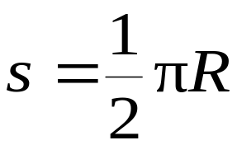

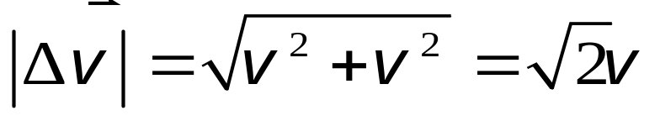
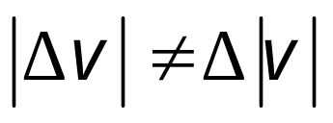

例：质点作半径为R，速率为v 的匀速率圆周运动。
试写出由A点到B点下列各物理量：
位移 路程 s 速度变化
速度变化的大小
速率的变化
解：位移
路程
速度变化
速度变化的大小
速率的变化

Slide 18


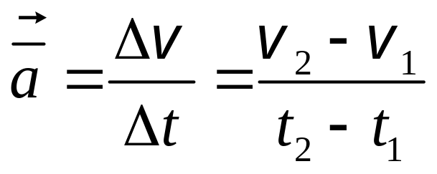

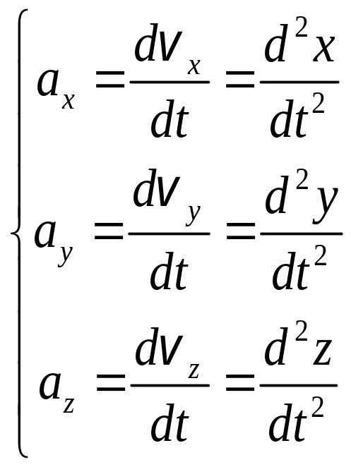
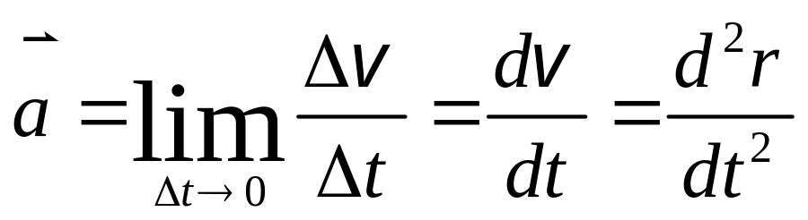
1.6 加速度
z
1、平均加速度
O
y
2、瞬时加速度
x
平均加速度的极限值，简称加速度
方向：Δt→0时速度变化量的极限方向

Slide 19
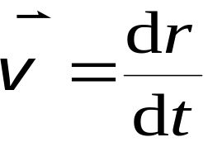
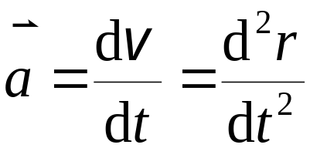

§2 质点运动学的两类问题
2.1 第一类问题
由质点的运动方程，求质点在任意时刻的位置，速度和加速度
——微分法
只要知道运动方程，就可以确定质点在任意时刻的位置、速度和加速度。
从运动方程中消去时间参数t，还可得质点运动的轨迹方程。

Slide 20
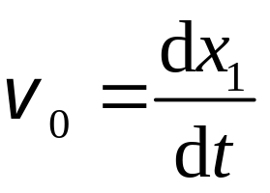
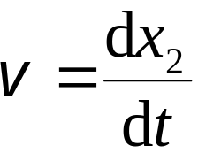
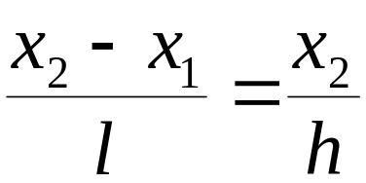
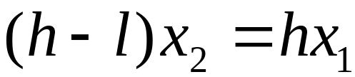
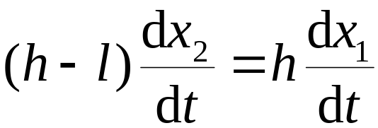
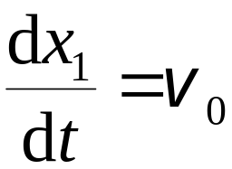
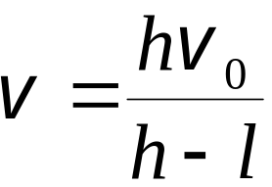
例: 路灯距地面高度h，身高为l 的人以速度v₀ 在路上匀速行走。
求: 人影头部的移动速度。
解: 设v为人影头部的移动速度
h
l
由几何关系
o
x₁
x₂
x
两边求导

Slide 21
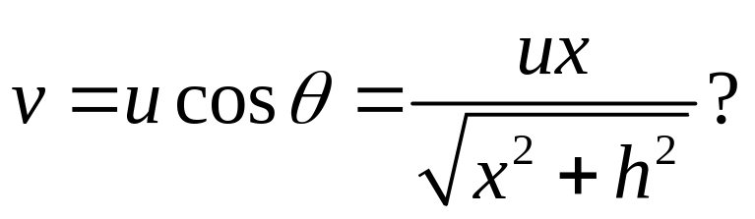
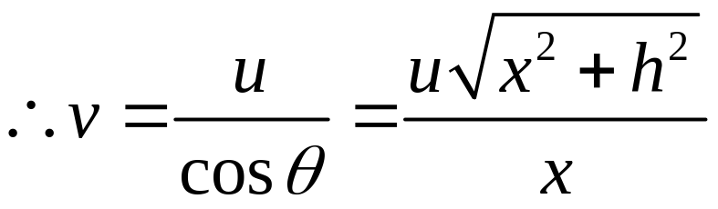
例：高为h的岸边，人以恒定速率u收绳，使船靠岸
求：当船头与岸的水平距离为x时，船的速度与加速度
解：船速为u的水平分量
u
h
x
θ
船是在沿绳方向运动吗？
不管怎么进行速度分解，船的合运动都是水平向左！
u只是船沿绳方向的分速度
u是绳上各点的速度吗？
也只是沿绳方向的分速度
对绳上各点，其速度的大小、方向各不相同

Slide 22
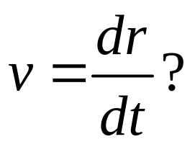
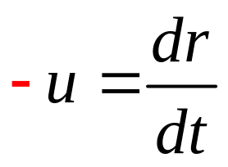
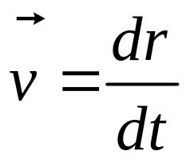
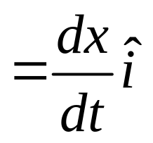
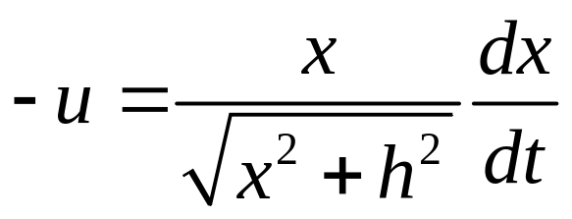





以滑轮处为坐标原点，建立极坐标系
O
θ
x
h
r
θ
船的速率
x
y
负号表示船向左运动
∵ v_{y}一直为零
船在向左加速运动

Slide 23














2.2 第二类问题
——积分法
由质点运动的速度或加速度，并附以初始条件（即t=t₀时，质点的位置 和速度 ），求质点的运动方程。
a.加速度是时间函数
（以一维为例）
b.加速度是坐标函数

Slide 24











c.加速度是速度函数
①欲求速度与时间关系
②欲求速度与距离关系

Slide 25








例：一石子从空中由静止下落。已知
0
式中g为重力加速度，B为常量。
求：石子的速度和运动方程。
解：选下落起点为坐标原点，向下为x轴正向
（1）
x
分离变量并两边积分
t →∞时, v→g/B，达到最大，称为收尾速度或终极速度
（2）由 求运动方程

Slide 26






§3 自然坐标系 切向加速度 法向加速度
3.1 自然坐标系
自然坐标系是建立在物体运动的已知轨迹上的，
选定该曲线上一点为坐标原点
质点运动方程 s=s(t)
有两个坐标轴，切向坐标和法向坐标。
法向单位矢量, 指向轨迹曲线凹侧。
切向单位矢量, 指向自然坐标正向。
不是恒矢量, 方向随质点的位置而变化。

Slide 27






自然坐标系中速度的表示：

Slide 28

















3.2 匀速率圆周运动中的加速度
质点作半径为R速率为v的匀速圆周运动
大小
由几何关系

Slide 29








方向
当Δt→0时，Δθ →0
a →π /2，即
质点在A点处的加速度方向垂直于A点的速度方向，沿半径指向圆心，称为法向加速度，以a_{n}表示。
方向始终指向曲线凹侧

Slide 30











3.3 变速圆周运动中的加速度
反映速度方向变化。
反映速度大小变化。

Slide 31









法向加速度
方向始终指向圆心
大小
方向与速度的方向相同，或相反
——切向加速度

Slide 32










自然坐标中，变速圆周运动的总加速度
大小
P
O
θ < π/2 ?
θ > π/2 ?
θ > π ？
方向
θ 为速度与加速度之间的夹角

Slide 33
减速区域
0
θ
>
90
v
v
v
v
a
θ
远日点
a
a
a
太阳
近日点
a
a
v
θ
)
v
v
v
加速区域
θ
<90
0

Slide 34













3.4 一般曲线运动的加速度
“以圆代曲”
ρ为曲率半径

Slide 35



3.5 圆周运动的角量描述
角位置 θ
B
Δs
A
单位：弧度（rad）
Δθ
θ
角位移 Δθ
o
R
x
沿逆时针转动，Δθ 为正；
沿顺时针转动，Δθ 为负。
角速度
角加速度

Slide 36





角位置
角速度
角加速度
对匀速圆周运动：
对匀变速圆周运动：

Slide 37







B
Δs
A
角量和线量的关系：
Δθ
θ
o
R
x

Slide 38
3.6 自然坐标中的运动学问题
自然坐标中质点运动学问题也分为两类问题。
1. 第一类问题：已知自然坐标中运动方程 s(t)，求质点运动的速度、切向加速度、法向加速度，用求导法。
2. 第二类问题：已知质点运动的速度或切向加速度及初始条件，求运动方程，用积分法。
3. 质点的圆周运动可用线量描述也可用角量描述。

Slide 39







例: 质点沿半径为R的圆周按 运动，式中s为自然坐标，v₀、b为正的常量。
求: (1) 质点的加速度；
解: (1)本题是自然坐标的第一类问题。
先求出速率

Slide 40






求: (2) 质点的角速度、角加速度；
(2) 用角量描述的运动方程
求: (3) 法向加速度和切向加速度数值相等前，质点运动的时间。
(3)
解出

Slide 41




例：求抛体运动轨道顶点处的曲率半径。
解：在抛物线轨道的顶点处，质点的速度只有水平分量v₀cosα，
而加速度沿法线方向，
即 a_{n} = g
y
v
₀
g
ρ
α
o
x
抛物线轨道顶点处的曲率半径为
为射程，
为射高

Slide 42







§4 相对运动
基本参考系与运动参考系
S
S′
物体相对于S 系的运动 —— 绝对运动；
物体相对于S′系的运动 —— 相对运动；
S′系相对于S 系的运动 —— 牵连运动。

Slide 43



伽利略速度变换公式
绝对速度
牵连速度
相对速度
加速度变换关系
如果S′系相对于S系做匀速直线运动，则
对于相对作匀速直线运动的各个参考系，质点的加速度是不变量。
该公式只适用于S′系相对于S 系平动
该公式在物体运动速度接近于光速时不成立。

Slide 44

伽利略(1564—1642)
意大利物理学家和天文学家，实验物理学的先驱者。
提出相对性原理、惯性原理、抛体的运动定律、摆振动的等时性等。
伽利略捍卫哥白尼日心说。
《关于两门新科学的对话和数学证明对话集》一书，总结了他的科学思想以及在物理学和天文学方面的研究成果。

Slide 45




例：如图所示，车篷高 2m，停车时，由于有风，雨滴落至篷后沿内 1m 处。当车以 15km/h 的速率行驶时，雨滴恰好不落入车内。
求：雨滴对地速度（设雨滴匀速）
解： v_{车对地}大小 15km/h ，
方向水平向前
恰好不落入车内→v_{雨对车}方向沿竖直线向下
v_{雨对地}的方向与竖直线夹角
= =9.3 m/s

Slide 46




本章小结
参考系、坐标系、质点、质点系
描述质点运动的物理量：
位置矢量、位移、速度、加速度
运动方程，轨迹方程
运动学的两类问题
（1）微分
（2）积分

Slide 47








自然坐标系
衡量速度大小的变化
衡量速度方向的变化
圆周运动、角量与线量的关系
相对运动
速度变换式
加速度变换式

Slide 48




线 量
角 量
位置矢量
位 移
速 度
加 速 度
角 位 置
角 位 移
角 速 度
角加速度
匀变速直线运动
匀变速圆周运动

Slide 49

作业: 吴百诗 大学物理学
P-46 5，9, 21，29

